Slide 1

Ruce
VY_52_INOVACE_30
Sada 2
Člověk a jeho svět
MŠ, ZŠ a PrŠ Trhové Sviny
Inovace a zkvalitnění výuky v oblasti přírodních věd, V/2 Sada 2

Slide 2
Anotace | Prostřednictvím tohoto učebního materiálu si žáci upevní a procvičí znalosti z tematické oblasti Části těla. První snímek žákům demonstruje, že člověk má dvě ruce – pravou a levou. Pro lepší uvědomění si obou rukou na svém těle se žáci naučí jednoduchou ukazovací říkanku, která je na dalším snímku. Žáci podle textu nejprve mávají s pravou rukou, následně si do její dlaně ťukají prstem a to samé pak dělají i s rukou levou. Další snímek obsahuje hypertextový odkaz na báseň Františka Hrubína – Paleček a jeho kamarádi. S využitím tohoto textu se žáci poutavou formou dozvídají, že člověk má pět prstů. Při čtení básně si žáci společně s učitelem ukazují jednotlivé prsty na ruce a na skutečném předmětu (např. tenisový míček) se přesvědčují, že k tomu, aby jej zvedli musí zapojit všechny své prsty. Následující snímek je věnován názvům jednotlivých prstů, jež si mají žáci osvojit. Poslední snímek pak prověřuje, zda si žáci názvy prstů zapamatovali. Jejich úkolem je spojit název s příslušným prstem pomocí skrytého pera.
Autor Období vytvoření materiálu | Mgr. E. Libánská Říjen 2011
Speciální vzdělávací potřeby | Mentální retardace, Poruchy autistického spektra, ADHD
Vzdělávací obor | Člověk a jeho svět
Druh učebního materiálu | Interaktivní DUM
Inovace | Díky novému softwaru je možné využívat rozšířených funkcí prezentace . Skrze hypertextový odkaz je možné přímo pracovat s informacemi na internetu.
Cílová skupina | Žák – se středně těžkým mentálním postižením
Stupeň a typ vzdělávání | Základní škola speciální – 1. stupeň, 1. období
Typická věková skupina | 1. – 3. ročník

Slide 3
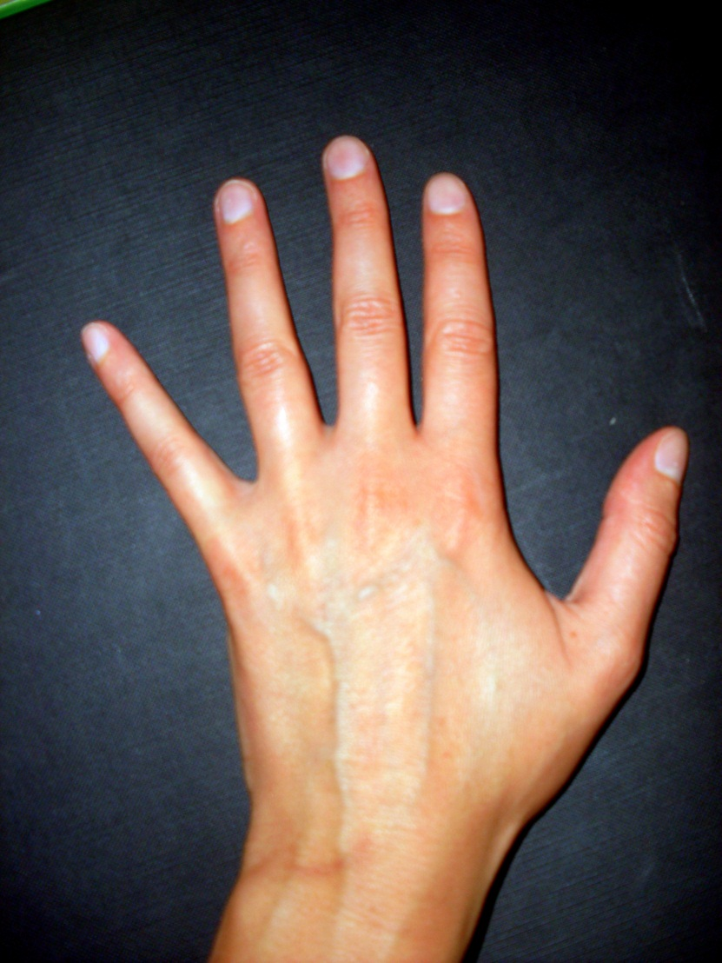
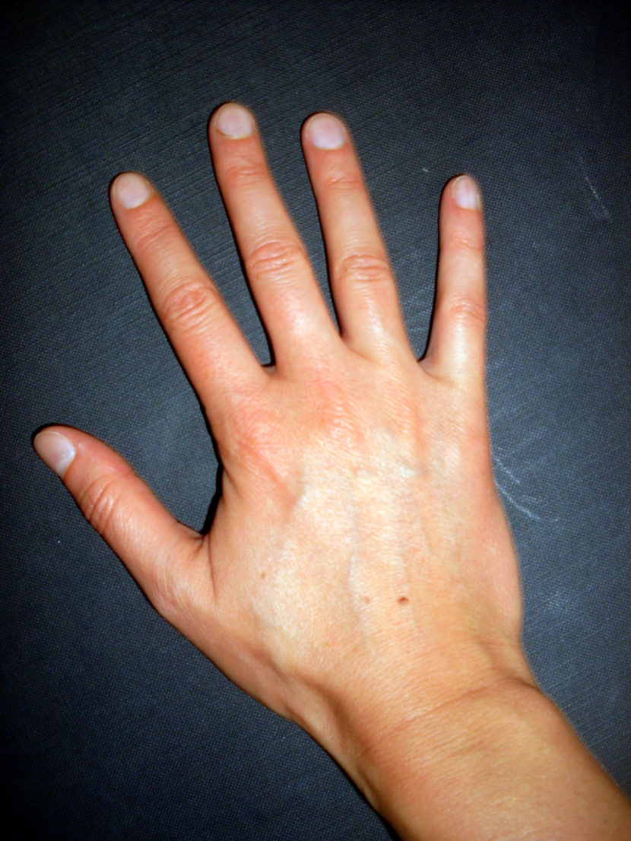
ČLOVĚK MÁ DVĚ RUCE – PRAVOU A LEVOU.
LEVÁ RUKA
PRAVÁ RUKA

Slide 4
PRAVÁ RUKA, PRAVÁ RUKA,
DO DLANĚ SI PRSTÍK ŤUKÁ.
LEVÁ RUKA, LEVÁ RUKA,
DO DLANĚ SI PRSTÍK ŤUKÁ.

Slide 5
PALEČEK A JEHO KAMARÁDI

Slide 6
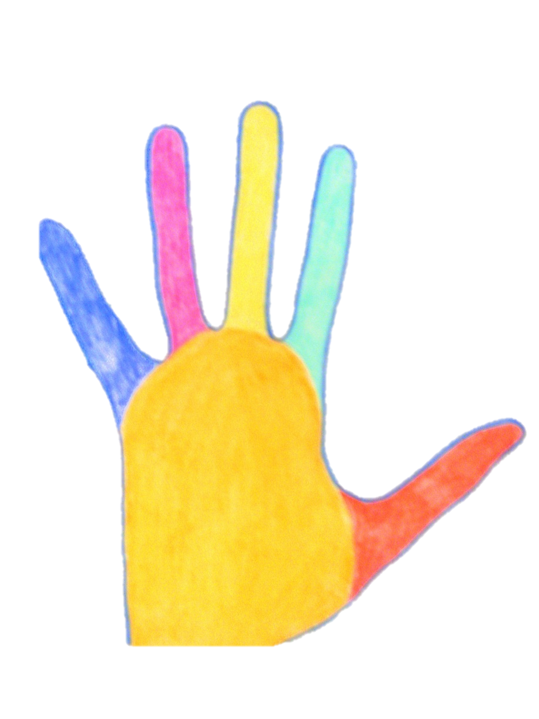
NA KAŽDÉ RUCE JE PĚT PRSTŮ
PROSTŘEDNÍČEK
PRSTENÍČEK
UKAZOVÁČEK
MALÍČEK
PALEC

Slide 7
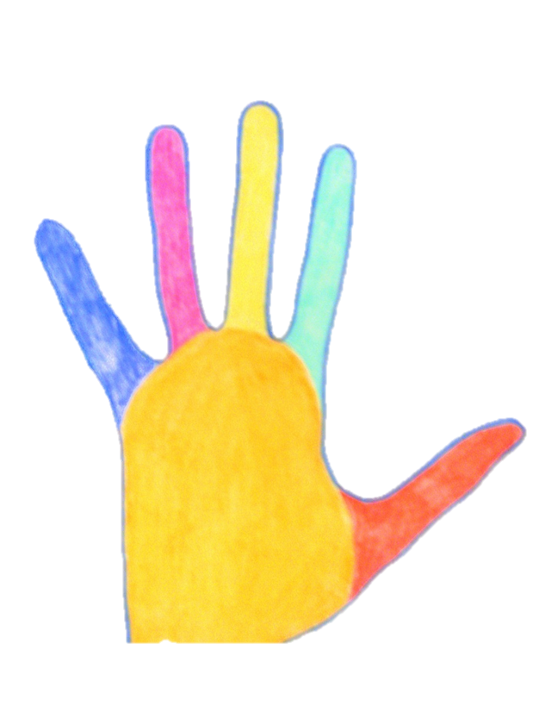
PŘIŘAĎ NÁZVY K JEDNOTLIVÝM PRSTŮM
MALÍČEK
PALEC
UKAZOVÁČEK
PROSTŘEDNÍČEK
PRSTENÍČEK

Slide 8
Použité zdroje
Archiv autora
Ilustrace autora

